Slide 1




TRƯỜNG TIỂU HỌC ……
CHÀO MỪNG QUÝ THẦY CÔ
VỀ DỰ GIỜ THĂM LỚP
Môn Tiếng Việt lớp 3
BÀI 14: HỌC NGHỀ (T4)
Giáo viên:
Lớp: 3

Slide 2
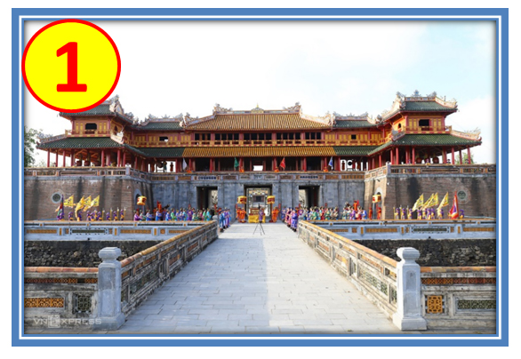

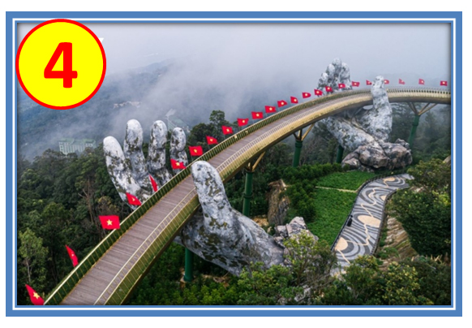
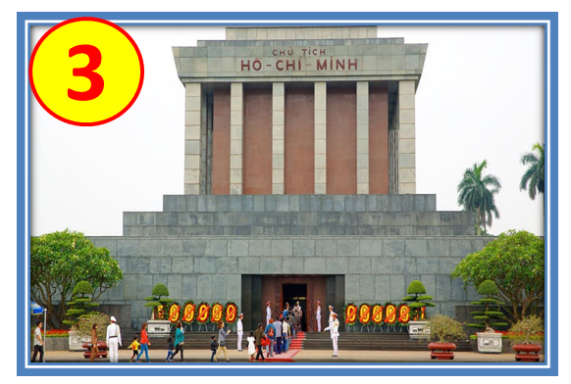

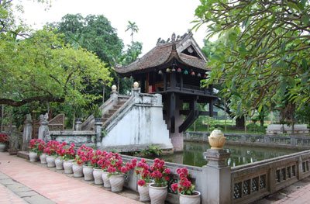
TRÒ CHƠI: DU LỊCH QUA MÀN ẢNH NHỎ
4
1
3
2
BẮT ĐẦU QUAY

Slide 3
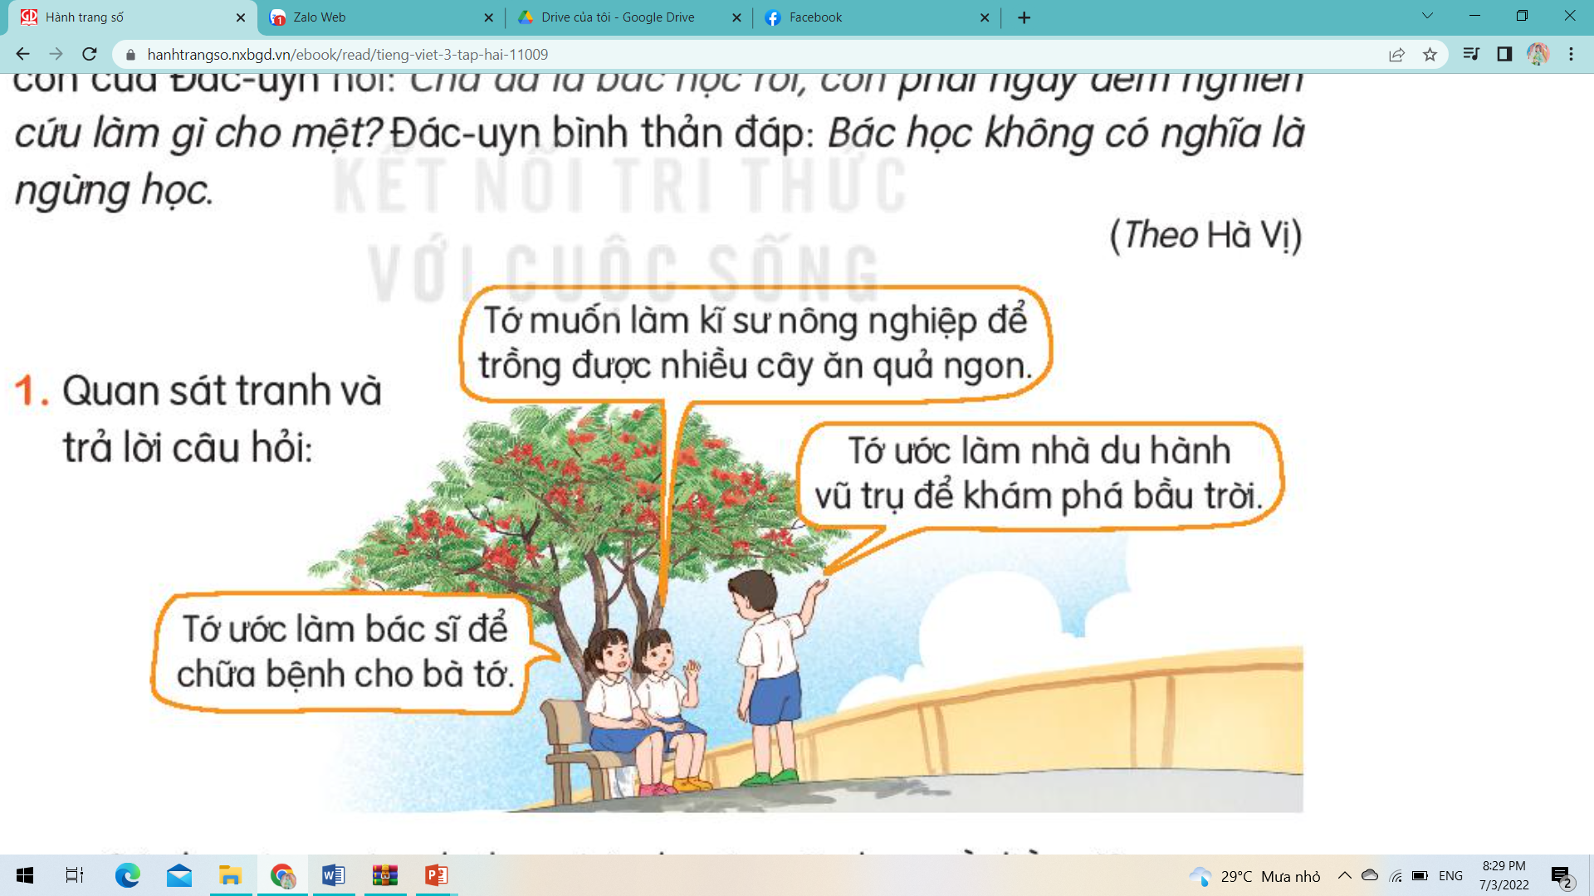
Bài 1. Quan sát và trả lời câu hỏi.
a.Các bạn trong tranh đang trò chuyện với nhau về điều gì?
b.Em thích ý kiến của bạn nào? Vì sao?
c.Nếu tham gia vào cuộc trò chuyện trên, em sẽ nói gì về ước mơ của mình

Slide 4
Bài 2. Viết một đoạn văn về ước mơ của em.
G:
Em ước mơ điều gì?
Nếu ước mơ đó trở thành sự thật, em sẽ cảm thấy thế nào?
Em sẽ làm gì để thực hiện ước mơ đó?

Slide 5
Bài . Viết một đoạn văn về ước mơ của em.
Trong cuộc đời ai cũng có ước mơ, em có ước mơ riêng của em là.
Em ước mơ trở thành hướng dẫn viên du lịch trong tương lai. Bởi vì em yêu đất nước Việt nam. Em muốn giới thiệu những danh lam thắng cảnh đến mọi người trên thế giới. Em muốn những du khách khi đến với Việt Nam sẽ có những ấn tượng tốt đẹp và hơn nữa là em muốn hình ảnh đất nước ta sẽ in sâu trong họ. Em sẽ phấn đấu học giỏi, giỏi cả Tiếng Anh và đọc nhiều cảnh đẹp của mọi miền trên đất nước.
Em sẽ cố gắng chăm học để ước mơ trở thanh hiện thực

Slide 6
Bài. Viết một đoạn văn về ước mơ của em.
Sống trong cuộc sống ai cũng có ước mơ cho riêng mình và em có ước mơ sau này trở thành cô giáo.
Em biết mơ ước trở thành cô giáo rất khó . Khi em đến trường, mang cái chữ cho những em học sinh nhỏ như em, cho người thân và những học sinh ở vùng miền núi, vùng đảo. Để đạt được ước mơ đó trở thành hiện thực. Em ngày ngày cần phải cố gắng học tập thật tốt,. Mặc dù em biết được để trở thành cô giáo con người ta phải hiểu sâu. Em sẽ cố gắng học tốt. Luôn lấy ước mơ của mình ra để định hướng cho mọi hành động, mục tiêu.
Em tin chắc với nỗ lực cô gắng của em sẽ đạt được ước mơ mình sẽ trở thành cô giáo.

Slide 7
Viết đoạn văn về một nhân vật em yêu thích trong câu chuyện đã đọc, đã nghe
Qua các câu chuyện đã được học em thích nhất là bài "Cùng Bác qua suối" bởi bài đọc đã cho em thấy được phẩm chất cao cả, đáng kính của Bác.
Bác vị cha già của dân tộc ta. Bác rất quan tâm tới mọi người từ những việc nhỏ nhất trong đời sống sinh hoạt. Bác ân cần hỏi anh bị ngã có đau không và cho kê lại hòn đá để những người đi sau không bị ngã. Bác rất cẩn thận chu đáo trong mọi công việc nó thể hiện khi qua suối Bác đã lường hết các tình huống xãy ra như trơn trợt, nước sâu,... nhưng trong thực tế có những sự cố xãy ra. Khi sự cố xãy ra nhưng vì đã có chuẩn bị nên Bác đã vượt qua dễ dàng và rút ra ngay được nguyên nhân sự việc cả chủ quan và khách quan trong vấn đề. Từ đó, Bác rút ngay bài học kinh nghiệm cho bản thân và truyền đạt lại cho mọi người để cùng áp dụng cho những lần sau. Đồng thời vấn đề gì giải quyết được ngay cho một người dù lớn hay bé.
Qua bài học em đã học được ở Bác các phẩm chất cao cả.

Slide 8
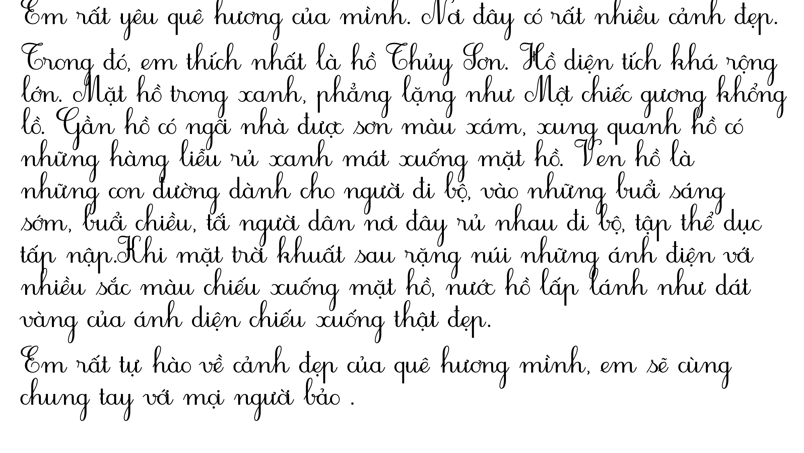
Bài . Viết một đoạn văn về cảnh đẹp quê hương.

Slide 9
Bài. Viết một đoạn văn về ước mơ của em.
Sống trong cuộc sống ai cũng có ước mơ cho riêng mình và em có

Slide 10

XIN CHÂN THÀNH CẢM ƠN
QUÝ THẦY CÔ GIÁO VÀ CÁC EM
Notes:
10

